Slide 1
Unity -Cahpter5-
Soul Seek

Slide 2
목차
기본이론
방향, 크기 - Unity C# 벡터
회전 – Unity C# 쿼터니언
공간과 움직임

Slide 3
기본 이론

Slide 4
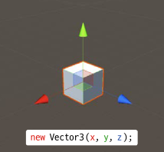
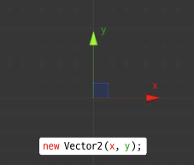
1. 벡터의 정의
물리학자, 공학자, 게임 개발자 : 공간상의 방향으로 사용된다.
➔ex)(10, 5, 0)은 오른쪽으로 10단위, 위쪽으로 5단위 만큼 이동하는 방향
빅데이터를 관리하는 프로그래머 : 나열된 데이터를 묶는 단위.
➔ex(172, 64)은 키 172, 몸무게 64를 나타내는 데이터
수학자 : 벡터 연산을 만족하고 정해진 개수의 원소를 가지면 무엇이든 벡터.
게임 개발자에게는 주로 위치, 방향, 속도를 나타내는 데 사용된다.
벡터라는 데이터 형식과 특징과 속성을 사용해서 어떻게 이용할 수 있는지는 분야마다 다르다.
표현법을 활용한 정의 → 수학에서 벡터 연산이 만족하기 위해서는 정해진 개수의 원소를 가져야 한다. 이부분을 활용하여 3D벡터는 평면에 입체의 폭을 더하여 공간을 만들 수 있기 때문에 3개의 원소를 가지는 x, y, z의 벡터를 하나로 하여 3가지의 방향을 표현한다.
유니티에서는 3D벡터를 나타내는 Vector3를 사용해서 3D 공간에서의 x, y, z 좌표를 표현한다.
2D벡터는 Vector2를 이용해서 2D공간에서 필요한 x, y 좌표를 표현한다.
Vector3는
3차원 공간에 대응
Vector2는
2차원 공간에 대응

Slide 5
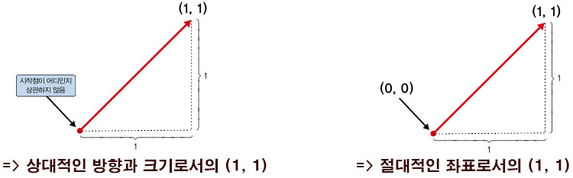
2. 절대 위치와 상대 위치
벡터는 방향과 크기를 가지고 있고 화살표의 방향과 길이로 이를 표현할 수 있다.
→절대적인 기준 없이 (현 위치에서) 상대적으로 어느 방향으로 얼마만큼의 크기(길이)로 갈 것인지를 표현한다.
ex) (1 ,1)이란 Vector2는 월드에서 두가지 의미를 가질 수 있다.
상대좌표 : 내가 어디 있는지 모르겠지만 현재 좌표에서 (1, 1)만큼 더 가려고 한다. → Local
절대좌표 : 게임 세상 속에서 나의 좌표가 (1, 1)이다. → World
벡터는 두 가지 상태를 나타낸다.
절대적 좌표
상대적인 방향과 크기(길이)

Slide 6
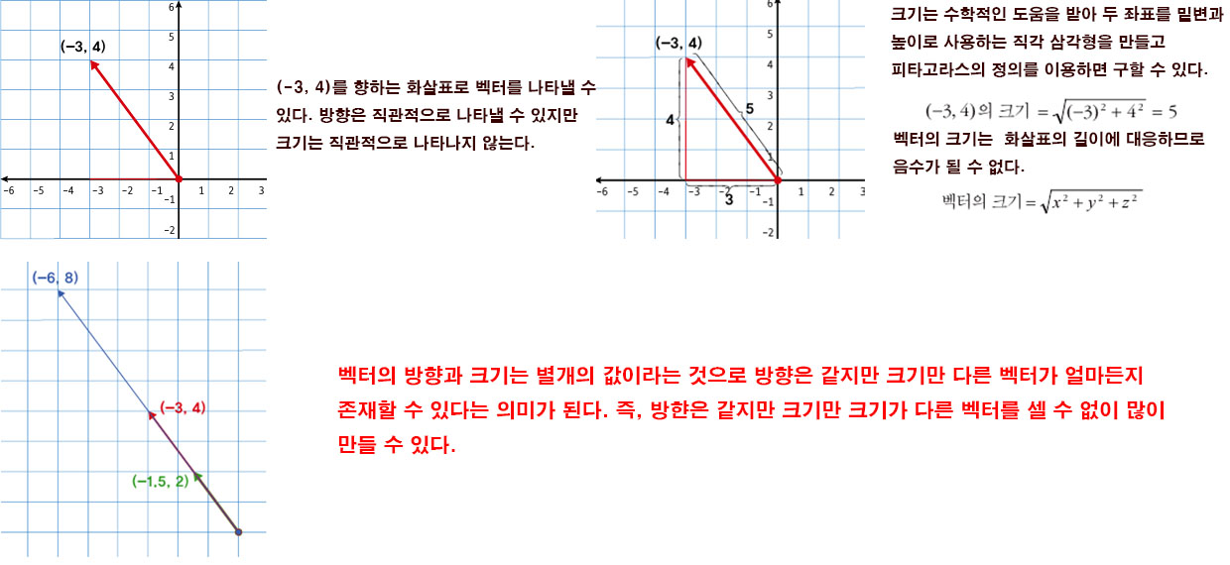
3. 벡터의 크기
2D 벡터 (-3, 4)를 표현하면
Notes:
Scale 값에 음수 드가면 방향이 바뀜

Slide 7
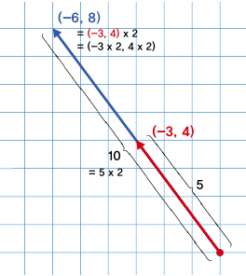
4. 벡터의 스칼라 곱
(-6, 8)은 각 원소들이 (-3, 4)의 2배 값을 가지고 있다.
벡터의 원소들에게 동일한 배수를 계산에서 크기 값의 배율을 조정할 수 있다.
보통 이렇게 각 원소에 배율을 조정하면 결국 벡터의 크기 값의 배율도 함께 변한다.
➔그렇기 때문에 방향은 변하지 않는다.
전체적인 원소의 변화로 크기만 변하기 때문에 벡터의 스칼라 곱이라고 부른다.
➔이런 속성은 Scale 값을 조정할 때 사용된다.

Slide 8
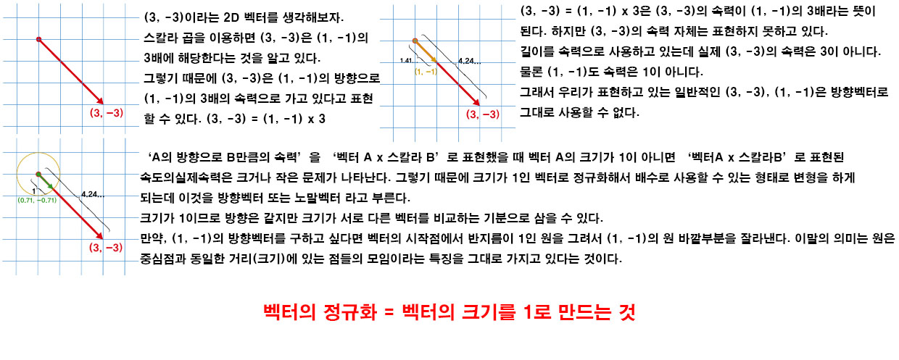
5. 방향벡터(Normalized Vector)
벡터는 방향과 크기를 가지고 있기 때문에 여러가지로 사용할 수 있다.
➔속도로 사용하면 벡터의 화살표 방향은 이동하려는 방향이 되고 화살표 길이는 속력(이동거리)이 된다. (방향) x (속력 또는 이동거리)
➔속도를 표현한다면 일반적인 벡터 x 스칼라 값이 아닌 일반 벡터를 정규화(Normalized)하여 사용해야 올바르게 표현된다.
➔속도 = 방향벡터 x 스칼라 곱
Notes:
정규화해서 사용해야 오해가 안 생김.
1단위로 만들어서 이용해야함

Slide 9
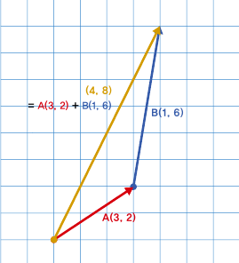
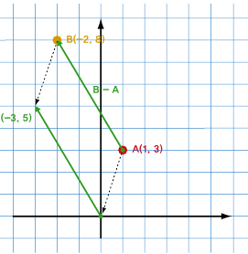
6. 벡터의 덧셈과 뺄셈
벡터의 덧셈
두 벡터의 같은 성분끼리 합하면 된다.
덧셈 첫 번째 항이 시작 위치가 출발, 두 번째 항이 이동 위치, 결과가 도착 위치
Ex) A(3, 2)와 B(1, 6)의 합.
→A + B = (3, 2) + (1, 6) = (3+1, 2+6) = (4, 8)
→두 벡터의 합은 공강상에서 보면 A만큼 이동한 상태에서 B만큼 더
이동한다는 의미이다.
→현재위치 (3, 2)에서 (1, 6)만큼 이동해서 도착한 위치가 (4, 8)이다.
벡터의 뺄셈
두 벡터의 같은 성분끼리 빼면 된다.
두 벡터의 간격을 말한다.
두 번째 항에서 첫 번째 항으로 가기 위한 방향과 거리
B – A = A에서 B까지의 간격 = A에서 B까지의 방향과 거리
(목적지) – (현재 위치) = 현재 위치에서 목적지까지의 방향과 거리

Slide 10
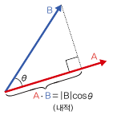
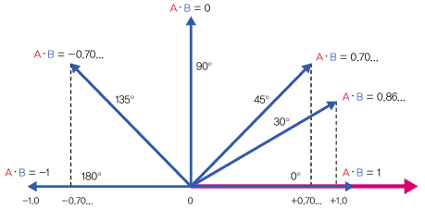
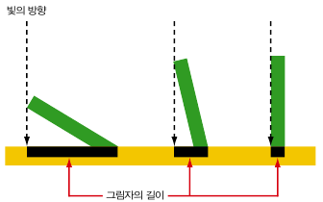
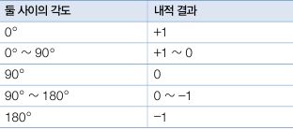
6. 벡터의 내적
어떤 벡터를 다른 벡터로 ‘투영’하는 연산 → 점 연산(dot product)라고 부른다.
두 벡터 A와 B사이의 내적은 A • B로 표현한다.
내적 공식이나 각도에 따른 결과는 무조건 외울 필요는 없다.
다만 내적으로 할 수 있는 것들에 대한 이야기는 이런 공식과 결과 도출 과정에서 일어나는 일들을 가지고 응용해서 나타나는 것들이다.
공식보다 중요한 것은 내적의 의미에 있다.
A와 B의 내적은 벡터 B를 벡터 A의 지평선으로 끌어내리 는 연산이다.
벡터 B의 끝점이 수직 낙하하듯이 벡터 A로 끌어내려지고 있다. 즉, 상대방 벡터가 자신의 지평선으로 끌어내려 졌을 때(투영 되었을 때) 가지는 길이가 내적의 결과가 된다.
→자신과 상대방 사이의 각도가 벌어질수록 투영된 길이가 짧아지는 현상을 이용해 둘 사이의 각도를 알 수 있기 때문에 내적을 사용한다.
→해시계를 비유하여 생각하면 빛이 수직으로 비춰질수록 그림자가 짧아진다.
두 벡터의 방향이 일치하면 내적의 결과가 1이 되었다가, 두 벡터 사이의 각도가 증가하면 점점 내적 값이 줄어드는 걸 볼 수 있다.

Slide 11
6. 벡터의 내적
어떤 벡터를 다른 벡터로 ‘투영’하는 연산 → 점 연산(dot product)라고 부른다.
두 벡터 A와 B사이의 내적은 A • B로 표현한다.
내적 공식이나 각도에 따른 결과는 무조건 외울 필요는 없다.
다만 내적으로 할 수 있는 것들에 대한 이야기는 이런 공식과 결과 도출 과정에서 일어나는 일들을 가지고 응용해서 나타나는 것들이다.
공식보다 중요한 것은 내적의 의미에 있다.
A와 B의 내적은 벡터 B를 벡터 A의 지평선으로 끌어내리 는 연산이다.
벡터 B의 끝점이 수직 낙하하듯이 벡터 A로 끌어내려지고 있다. 즉, 상대방 벡터가 자신의 지평선으로 끌어내려 졌을 때(투영 되었을 때) 가지는 길이가 내적의 결과가 된다.
→자신과 상대방 사이의 각도가 벌어질수록 투영된 길이가 짧아지는 현상을 이용해 둘 사이의 각도를 알 수 있기 때문에 내적을 사용한다.
→해시계를 비유하여 생각하면 빛이 수직으로 비춰질수록 그림자가 짧아진다.

Slide 12
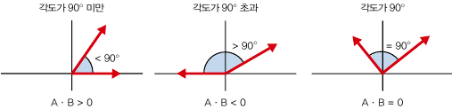
6. 벡터의 내적
두 벡터의 방향이 일치하면 내적의 결과가 1이 되었다가, 두 벡터 사이의 각도가 증가하면 점점 내적 값이 줄어드는 걸 볼 수 있다.
두 벡터가 서로 수직이 되면 내적 값은 0이 되고, 그 이상 각도가 더 벌어지면 내적 값은 음수가 된다.
두 벡터가 반대 방향을 가리키게 되면(둘 사이의 각도가 180도가 되면) 내적 결과는 -1이 된다.
내적을 이용하면 어떤 물체 사이의 각도가 얼마만큼 벌어져 있는지 쉽게 파악할 수 있다.
게임에서 내적을 사용하면 탱크의 몸체와 탱크의 포신이 얼마만큼 벌어졌는지, 플레이어의 시선 방향과 플레이어가 실제로 이동하는 방향 사이의 각도가 얼마나 벌어졌는지 등을 파악할 수 있다.

Slide 13
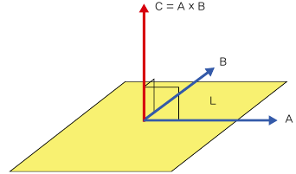
7. 벡터의 외적
두 벡터를 모두 수직으로 통과하는 동일방향의 벡터를 구하는 연산
벡터 곱 또는 교차 곱(cross product)로 부른다. → A X B
당장의 공식의 이해보다 그 결과가 무엇이며 어떻게 활용할 수 있는지 알아야 한다.
공간상의 화살표로 표현해야 할 정도로 당장 머리속으로 떠오르지 않는 내용이다.
외적을 이용하면 어떤 표면에 수직인 방향을 구할 수 있다.
→표면 역시 점과 선이 모여서 만들어진 것이고 평면의 정의에 의해 평면에 속하는 두 벡터의 외적은 평면상의 모든 점, 선과 모두 수직이므로 평면과도 수직인 결과가 된다.
→평면이 바라보는 방향을 나타낸다.
어떤 평면과 수직이라서 해당 평면의 정방향이 향하는 방향을 나타내는 벡터를 노말벡터(Normal Vector) 또는 법선벡터라고 한다.
벡터 A와 벡터 B를 외적한 결과인 C를 나타내고 있다.
벡터 A와 벡터 B는 평면 L에 속한다.
벡터 C는 벡터 A와 벡터 V 모두에 수직이다. 즉, 두 벡터 사이의 외적 결과는 두 벡터에 모두 수직인 벡터이다.
A X B = C이고 B X A = -C가 된다 그러므로 교환법칙은 성립하지 않는다.→ 직각여부와 함께 방향을 알려준다.

Slide 14
방향, 크기 - Unity C# 벡터

Slide 15
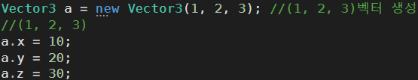
1. Vector 타입
Vector2, Vector3, Vector4 Type을 지원하고 있다.
→new Vector2(x, y); new Vector3(x, y, z); new Vector4(x, y, z, w);
Vector 타입은 내부 클래스가 아닌 구조체로 선언되어 있다.
public struct Vector3{
public float x;
public float y;
public float z;
}
만약, Vector3가 클래스(참조 타입)이라면
Vector3 a = new Vector3(0, 0, 0);
Vector3 b = a;
b.x = 100;
하면 b.x가 100이 되면서 a.x도 바뀌게 된다.
실제코드에서 이와 같은 사실을 확인 할 수 있으며, 그 결과로 구조체, 값 타입임을 확인 할 수 있다.

Slide 16




2. Vector3 연산
스칼라 곱
Vector3 * 스칼라;
벡터의 덧셈과 뺄셈
Vector3 + Vector3;
Vector3 – Vector3;
벡터의 정규화(방향벡터)
Vector3.normalized;

Slide 17



2. Vector3 연산
벡터의 크기
Vector3.magnitude;
벡터의 내적
Vector3.Dot(c, d);
벡터의 외적
Vector3.Cross(f, g);

Slide 18
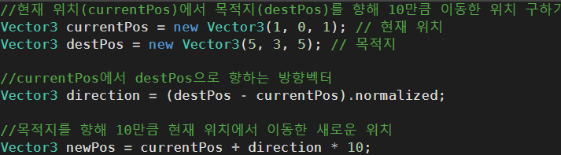
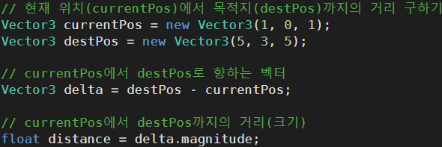
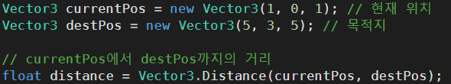
3. Vector3 응용
두 지점 사이의 거리
제공된 Distance() Method 사용하기
현재 위치 에서 목적지로 향하는 방향
(destPos - currentPos).normalized;

Slide 19
회전 – Unity C# 쿼터니언

Slide 20

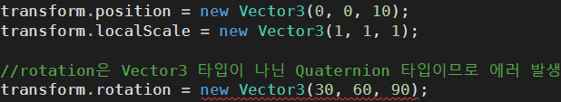
1. Unity의 회전
Quaternion은 회전을 나타내는 타입이다.
Inspector View에서 Transform Component X, Y, Z를 가지는 Vector3값을 대입하게 되어있다.
Rotation의 대입 값은 Vector로 보여지지만 사용할 때는 Quaternion Type으로 변환해서 사용한다.
→ Code에서 사용할 때 착각할 경우 컴파일 에러가 발생한다.
Quaternion이라는 값은 사용하는 사람들이 직접 알아보기에는 굉장히 직관적이지 못하다 그래서 Inspector View서 우리가 사용할 때는 직관적으로 보이는 육십분법 표기를 사용하고 적용을 할 때 Quaternion으로 변환해서 적용시켜 준다.

Slide 21
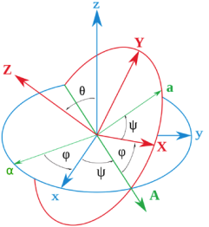
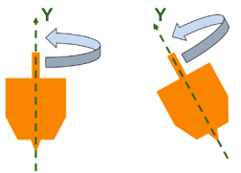
2. 짐벌락(Gimbal lock)
3D Vector를 이용하여 회전을 표현하는 오일러 각의 문제점이 있기 때문에 Quaternion을 사용한다.
→수학자가 오일러가 고안한 표현법
→물체가 회전하기 전의 좌표계에서 회전한 다음의 좌표계로 바뀌려면 기존 좌표계를 세번에 걸쳐 각각 얼 마만큼 회전시키면 되는지 세 각도로 물체의 회전을 표현한다.
→회전하기 전 상태에서 회전한 다음 상태가 되려면 세 방향으로 나누어 각각 얼마만큼 회전하면 되는지 계산하여 회전을 표현하는 방식
오일러각의 문제점.
회전을 한번에 계산하지 않고, 세 번 나누어서 순서대로 계산하기 때문에 축이 겹치는 문제가 생긴다.
ex) 오일러각에서 (30, 60, 90) 회전은
Z축을 기준으로 90도 회전
X축을 기준으로 30도 회전
Y축을 기준으로 60도 회전 순서로 계산된다.
물체의 Y축은 ‘물체가 서 있는’ 방향이라고 생각 할 수 있다. 똑바로 서있는 물체가 Y축을 기준으로 60도 회전하는 것과 서있지 않고 기울어진 물체가 Y축을 기준으로 회전 하는 것은 실제로는 다른 방향으로 회전하고 있는 것이다.
이미 Z축으로 조금 기울어진 회전된 상태인데 그 상태에서 Y축 회전은 Z축 회전의 영향을 받는다. 그러므로 오른쪽 팽이는 Y축 회전은 왼쪽 팽이의 Y축 회전과 다르다.
회전 순서에 의해 뒤로 갈수록 다른 축의 영향을 받게 되므로 마지막 순서의 회전은 자유도를 상실하고 마지막 축의 회전을 사용할 수 없게 되는 현상이 발생

Slide 22
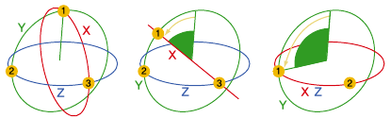
2. 짐벌락(Gimbal lock)
오일러각에 의해 발생하는 축이 잠기는 현상을 말한다
Y축을 기준으로 90도 회전하는 과정을 보여주고있다.
1번위치에서 Y축 기준으로 회전을 하면 X축도 물려 있기 때문에 X축도 회전을 한다. 그러다 Y축을 기준 으로 90도 회전하면 끌려온 X축이 Z축과 겹치게 된다.
그 순간 X축 회전을 진행하면 Z축 회전을 하는 것과 차이가 없어지게 된다.
즉, 회전을 진행하게 되면 절차와 값은 다르지만 같은 회전이 되는 경우가 생긴다.
X축으로 30도 회전 후 Z축으로 30도 회전
X축으로 60도 회전
Z축으로 60도 회전
이 상황에서는 이미 축회전에 X, Z의 축이 겹쳤기 때문에 축 정보 하나가 사라져 더 이상 삼차원 회전을 제대로 할 수 없게 된다.
짐버락 현상은 어떤 축을 90도 회전할 때 특히 자주 발생한다. 그렇기 때문에 아주 오래 전에 만들어진 시뮬레이션 게임들은 90도 회전을 사용하지 않고 89.9x도 같은 값으로 회전을 처리 하기도 했다.

Slide 23
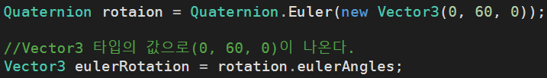
3. 쿼터니언(quaternion)
사원수라고도 부르고 x, y, z, w 4개의 원소를 사용한다.
‘한 번에 회전하는＇ 방식이기 때문에 오일러각과 달리 짐벌락 현상이 없으며 90도 회전을 제대로 표현할 수 있다.
게임에서 회전을 구현할 때 사용한다.
→직관적이지 않고 복잡한 계산 단계를 가지고 있기 때문에 직관적인 오일러각의 값들을 받고 내부에서 쿼터니언으로 처리를 지원하고 있다.
→Unity Code 상에서 쿼터니언을 직접 생성하고, 쿼터니언 내부를 직접 수정하는 것을 허용하지 않고, Vector3 Type의 오일러각이나 다른 참고 값을 사용해 쿼터니언을 쉽게 생성하는 Method를 제공한다.
새로운 회전 데이터 생성
Vector3 값을 이용해서 새로운 Quaternion값을 생성할 수 있다.
회전을 Vector3(오일러각)로 가져오기

Slide 24
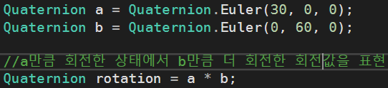
3. 쿼터니언(quaternion)
현재 회전에 회전을 더하기
회전을 추가하는 거라면 기본적인 사칙연산은 +가 되어야 하는데 *로 연산하고 있다.
이것은 3D공간을 구성하는 파이프라인에서 정의된 공간변환(월드변환)에서 정해진부분이다.
Direct3D 와 OpenGL에서의 3D 렌더링 파이프라인에서 월드를 구성하거나 변환할 때 행렬을 사용해서 복잡한 연산을 처리한다. 그렇기 때문에 변환에 적용될 행렬에 회전 값이 적용되어야 하므로 정의된 곱셈연산을 하게 된다.

Slide 25
공간과 움직임
Notes:
여기서부터시작

Slide 26
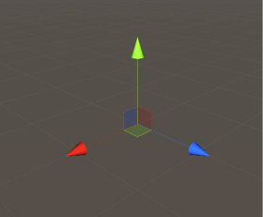
1. 유니티 공간
좌표계
3D공간에 배치하는 3D 오브젝트는 위치를 표현한 값, 즉 좌표를 가진다.
원점을 기준으로 (x, y, z)에서 X방향은 오른쪽, Y 방향은 위쪽, Z방향은 앞쪽으로 이동한 위치.
좌표를 측정할 기준이 될 원점의 위치와 X, Y, Z축 방향을 설정하여 물체가 어디에 배치되어 있는지 표현하는 기준과 체계를 좌표계라 부른다.
‘어떤 방향으로＇ 얼마만큼 이동한 거리에 배치할 것인지 결정하는 기준.
공간
좌표계를 사용하여 물체를 배치하는 틀이며, 어떤 좌표계를 사용 하느냐에 따라 공간의 종류가 달라진다.
게임 월드는 하나지만 하나의 좌표계(공간)로는 게임 월드의 모든 속성을 표현할 수 없다.
→전역 공간, 오브젝트 공간, 자식 공간은 하나의 게임 월드를 서로 다른 좌표계로 관측하여 표현한 것이다.
→예를 들어 전역공간에서는 게임 월드의 앞쪽 방향은 나타낼 수 있지만 자식 오브제트가 부모 오브젝트에 상대적으로 움직이는 방향은 나타낼 수 없다.
→오브젝트 공간에서는 어떤 오브젝트의 앞쪽 방향은 알 수 있지만 게임 월드의 앞쪽 방향은 알 수 없다.
Notes:
공간은 세 개지만 다 따로 관리된다

Slide 27
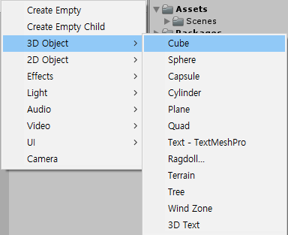
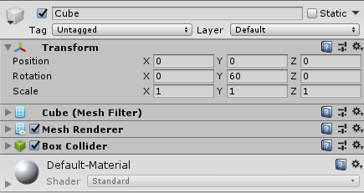
2. 전역(Global) 공간
월드의 중심이라는 절대 기준이 존재하는 공간이며 월드 공간이라고 부르기도 한다.
X, Y, Z 방향을 정하고 좌표를 계산하는 기준을 전역 좌표계라고 한다.
게임 월드의 원점(0, 0, 0)이 존재하며 모든 오브젝트가 원점에서 얼마만큼 떨어져 있느냐가 오브젝트의 좌표가 된다.
Unity 상단에 Transform Gizmo Toggle 버튼이 있다. 여기에서 Local / Global 전환 버튼을 눌러서 확인 해보자.

Slide 28
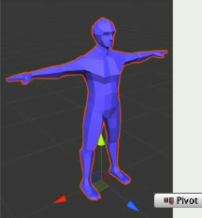
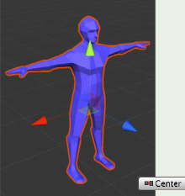
2. 전역(Global) 공간
Pivot / Center
기본값은 Pivot이고, Local / Global 전환 버튼의 기본값은 Local이다. 평상시에는 기본값인 Pivot / Local을 사용한다.
Pivot은 오브젝트의 실제 기준점을 기준으로 오브젝트를 배치한다.
Center는 눈으로 보이는 중점을 기준으로 오브젝트를 배치한다.
일반적으로 사람형태의 3D 모델은 발바닥 근처를 기준점으로 모델링 한다. 그러한 3D 모델을 유니티로 가져와서 Pivot모드로 Scene에서 보면 Gizmo가 모델링의 원래 기준점으로 배치된다.
센터 모드로 전환하면 오브젝트의 실제 기준점은 무시하고 겉으로 보이는 형태의 중심에 Gizmo가 표시된다.

Slide 29
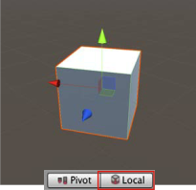
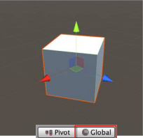
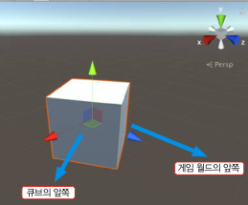
2. 전역(Global) 공간
Toggle 버튼의 Local과 Global을 왔다 갔다 전환할 때마다 Gizmo가 변한다.
Global로 전환되면 Gizmo가 Cube가 회전한 것을 완전히 무시하고 게임 월드를 기준으로 바뀌게 된다.
→Y축 기준으로 60도 회전된 큐브를 배치할 때 Global Mode 에서는 Cube회전을 무시하고 게임 월드를 기준으로 배치된다.
전역 좌표계에서는 특정 오브젝트 공간의 X, Y, Z 방향이 아니라 전역 공간의 X, Y, Z 방향을 좌표계의 기준 방향으로 삼는다.
Global Mode에서 Cube를 ‘앞쪽’으로 옮기면 큐브의 앞쪽이 아니라 게임 월드의 기준에서 앞쪽으로 옮긴다는 의미.
Global 공간에서의 앞쪽과 오브젝트 공간에서의 앞쪽은 각 면의 앞쪽이지만 Transform에서 수치를 대입해서 확인해보거나 직접 Gizmo를 조작하여 변화를 확인하면 차이점을 쉽게 알 수 있다.

Slide 30
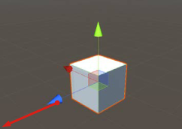
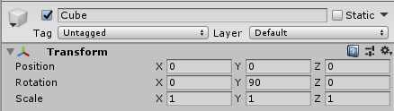
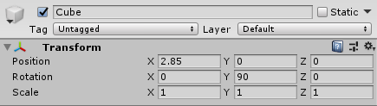
2. 오브젝트 공간
Local이라고 표시되어 있지만 실제로는 오브젝트 공간이다.
쉬운 접근성을 위해 오브젝트 공간의 일부 개념을 Local에 포함 시켜 사용하기 때문이다.
오브젝트 공간은 자기 자신이 기준이 된다. 따라서 물체가 앞쪽으로 평행이동 할 때 스스로의 방향을 기준으로 평행이동 한다. → 월드의 앞쪽과 다르다.
Toggle을 Local로 전환해서 Y축으로 90회전 후 Z축을 향하는 Gizmo를 움직이면 Z값 대신 X값이 변하는 모습을 볼 수 있다.
Cube의 Y축 회전을 90도로 설정하면 Global공간의 X축과 Cube에 대한 오브젝트 공간의 Z축이 일치하게 된다. → 오브젝트의 ‘앞쪽’ == 게임월드의 ‘오른쪽’
오브젝트 공간과 전역 공간은 다르게 적용되고 있으며 Inspector View에서 볼 수 있는 오브젝트 공간을 측정하고 있는 것이 아니라는 것을 알 수 있다.
오브젝트 공간은 오브젝트 자신을 원점으로 삼는다. 따라서 게임 월드에서의 오브제트 실제 위치가 어디든 상관없이 평행이동은 오브젝트는 가만히 있고, 주변 풍경이 움직이는 것으로 이해할 수 있다.
배가 앞으로 움직이는 것이 아닌 지구를 뒤로 움직여서 배가 움직이는 것처럼 보이는 것.

Slide 31
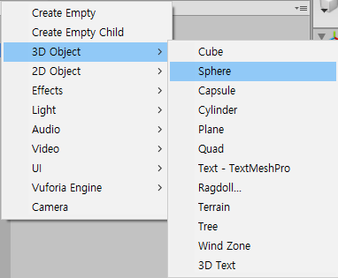
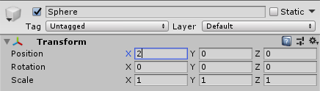

3. 지역(local) 공간
Inspector View에 표시된 위치는 전역 공간을 기준으로 측정된 것이다.
→부모 오브젝트가 존재하지 않으면 지역 좌표계와 전역 좌표계가 일치하기 때문에 지역 공간상의 위치가 곧 전역 공간상의 위치가 된다.
게임 월드나 오브젝트 자신이 아닌 자신의 부모 오브젝트를 기준으로 한 지역 좌표계로 좌표를 측정한다.
→부모가 상위 Root이기 때문에 월드상에 존재하는 좌표를 나타내고 하위 자식들은 각자의 부모 아래의 지역적인 좌표 안에서 위치하고 있기 때문이다.
Inspector View에 표시되는 게임 오브젝트의 위치, 회전, 스케일은 모두 지역 공간에서 측정된 값이다.
Sphere Position을 (2, 0, 0)으로 변경하고 Cube의 자식으로 추가 해보면 부모가 있기 때문에 Transform은 지역공간을 표현하게 된다.

Slide 32
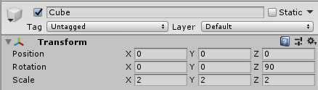

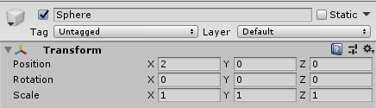
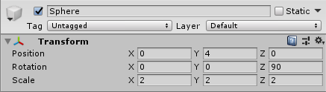

3. 지역(local) 공간
부모 GameObject가 없는 경우에 한해서 Inspector View에 표시되는 지역 위치, 지역 회전, 지역 스케일이 전역 공간에서의 전역 위치, 전역 회전, 전역 스케일과 일치하게 된다.
Sphere를 Cube에서 빼서 Root로 만들어 버리면 Cube에 의해서 이미 스케일이 늘어난 상황이기 때문에 (2, 2, 2)로 스케일 값이 조정된다.
Cube에서 위치와 Scale을 바꿔도 Sphere의 위치와 Scale이 바뀌지 않는다.

Slide 33
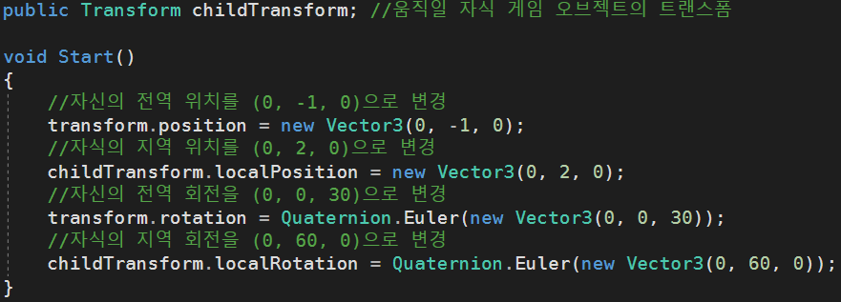
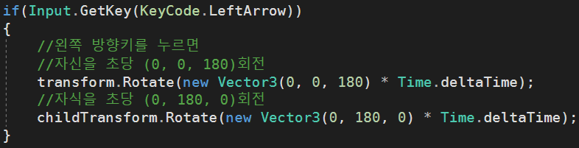
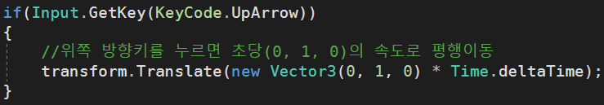
4. 오브젝트의 이동과 회전
Script로 전역과 지역공간을 구분하여 움직여 보자.
자기 자신의 Transform은 직접 쓸 수 있으니 자식의 Transform을 받을 수 있게 하고 위치와 회전값을 설정한다.
키보드 위쪽 방향으로 초당 1의 속도로 평행이동, 자신을 Z축 기준으로 초당 180도, 자식을 Y축 기준으로 초당 180도 반시계 방향으로 회전.

Slide 34
4. 오브젝트의 이동과 회전
전역 평행이동과 지역 평행이동
Translate() Method에 의한 평행이동은 전역공간이 아니라 지역 공간을 기준으로 이루어 진다.
ex) transform.Translate(0, 0, 1);을 실행하면 자신의 앞쪽 방향으로 1만큼 움직인다.
→게임 월드의 앞쪽과 다른 방향으로 움직일 수도 있다는 의미이다.
두 번째 매개변수 Space Type을 받아 평행이동의 기준을 전역 공간으로 할지 지역 공간으로 할지 지정할 수 있다.
전역 공간 기준으로 평행이동
지역 공간 기준으로 평행이동
Rotate() Method에 역시 전역 공간 기준 회전과 지역 공간 기준 회전을 이용할 수 있다.
전역 공간 기준으로 회전
지역 공간 기준으로 회전

Slide 35
5. 벡터 연산으로 평행이동
벡터의 프로퍼티
get형식으로만 되어 있고 set을 이용할 수 없다.
자주 사용되는 Vector3 값은 프로퍼티 형태로 제공하고 있다.
Vector3.forward : new Vector3(0, 0, 1);
Vector3.back : new Vector3(0, 0, -1);
Vector3.right : new Vector3(1, 0, 0);
Vector3.left : new Vector3(-1, 0, 0);
Vector3.down : new Vector3(0, -1, 0);
모두 크기가 1인 벡터이다.
Transform의 방향
transform.forward : 자신의 앞쪽을 가리키는 방향벡터
transform.right : 자신의 오른쪽을 가리키는 방향벡터
transform.up : 자신의 위쪽을 가리키는 방향벡터
자신의 뒤쪽 : -1 * transform.forward
자신의 왼쪽 : -1 * transform.right
자신의 아래쪽 : -1 * transform.up

